Slide 1
Sistema LaTEX para a compilação de textos
Prof. Luciano José Senger
ljsenger@uepg.br

Slide 2
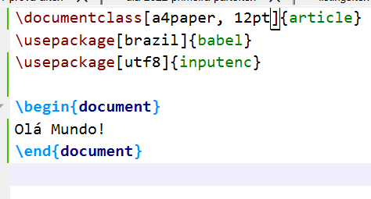

Olá Mundo
Arquivo texto (.tex)
Compilação
Arquivo PDF

Slide 3
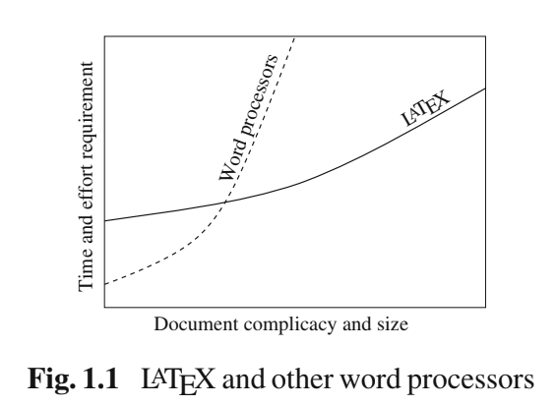
Motivação

Slide 4

Compilador de Textos LaTex
Qualidade da tipografia
Ferramenta livre
Formatação (apresentação) separada do conteúdo (texto)
Facilidade para equações e inclusão de gráficos
Geração automática de elementos pre-textuais
Referência cruzada facilitada
Gerenciamento de referências (p.e. bibtex)

Slide 5

Lista de software
Compilador e pacotes LaTex (p.e. MikTex)
Editor de textos (TexStudio, vscode, ...)
Gerenciador de referências Jabref (opcional)
Arquivos para TCC UEPG
https://github.com/ljsenger/tcc-uepg-latex
Language Tool (Correção gramatical para o texstudio)
https://dev.languagetool.org/http-server

Slide 6
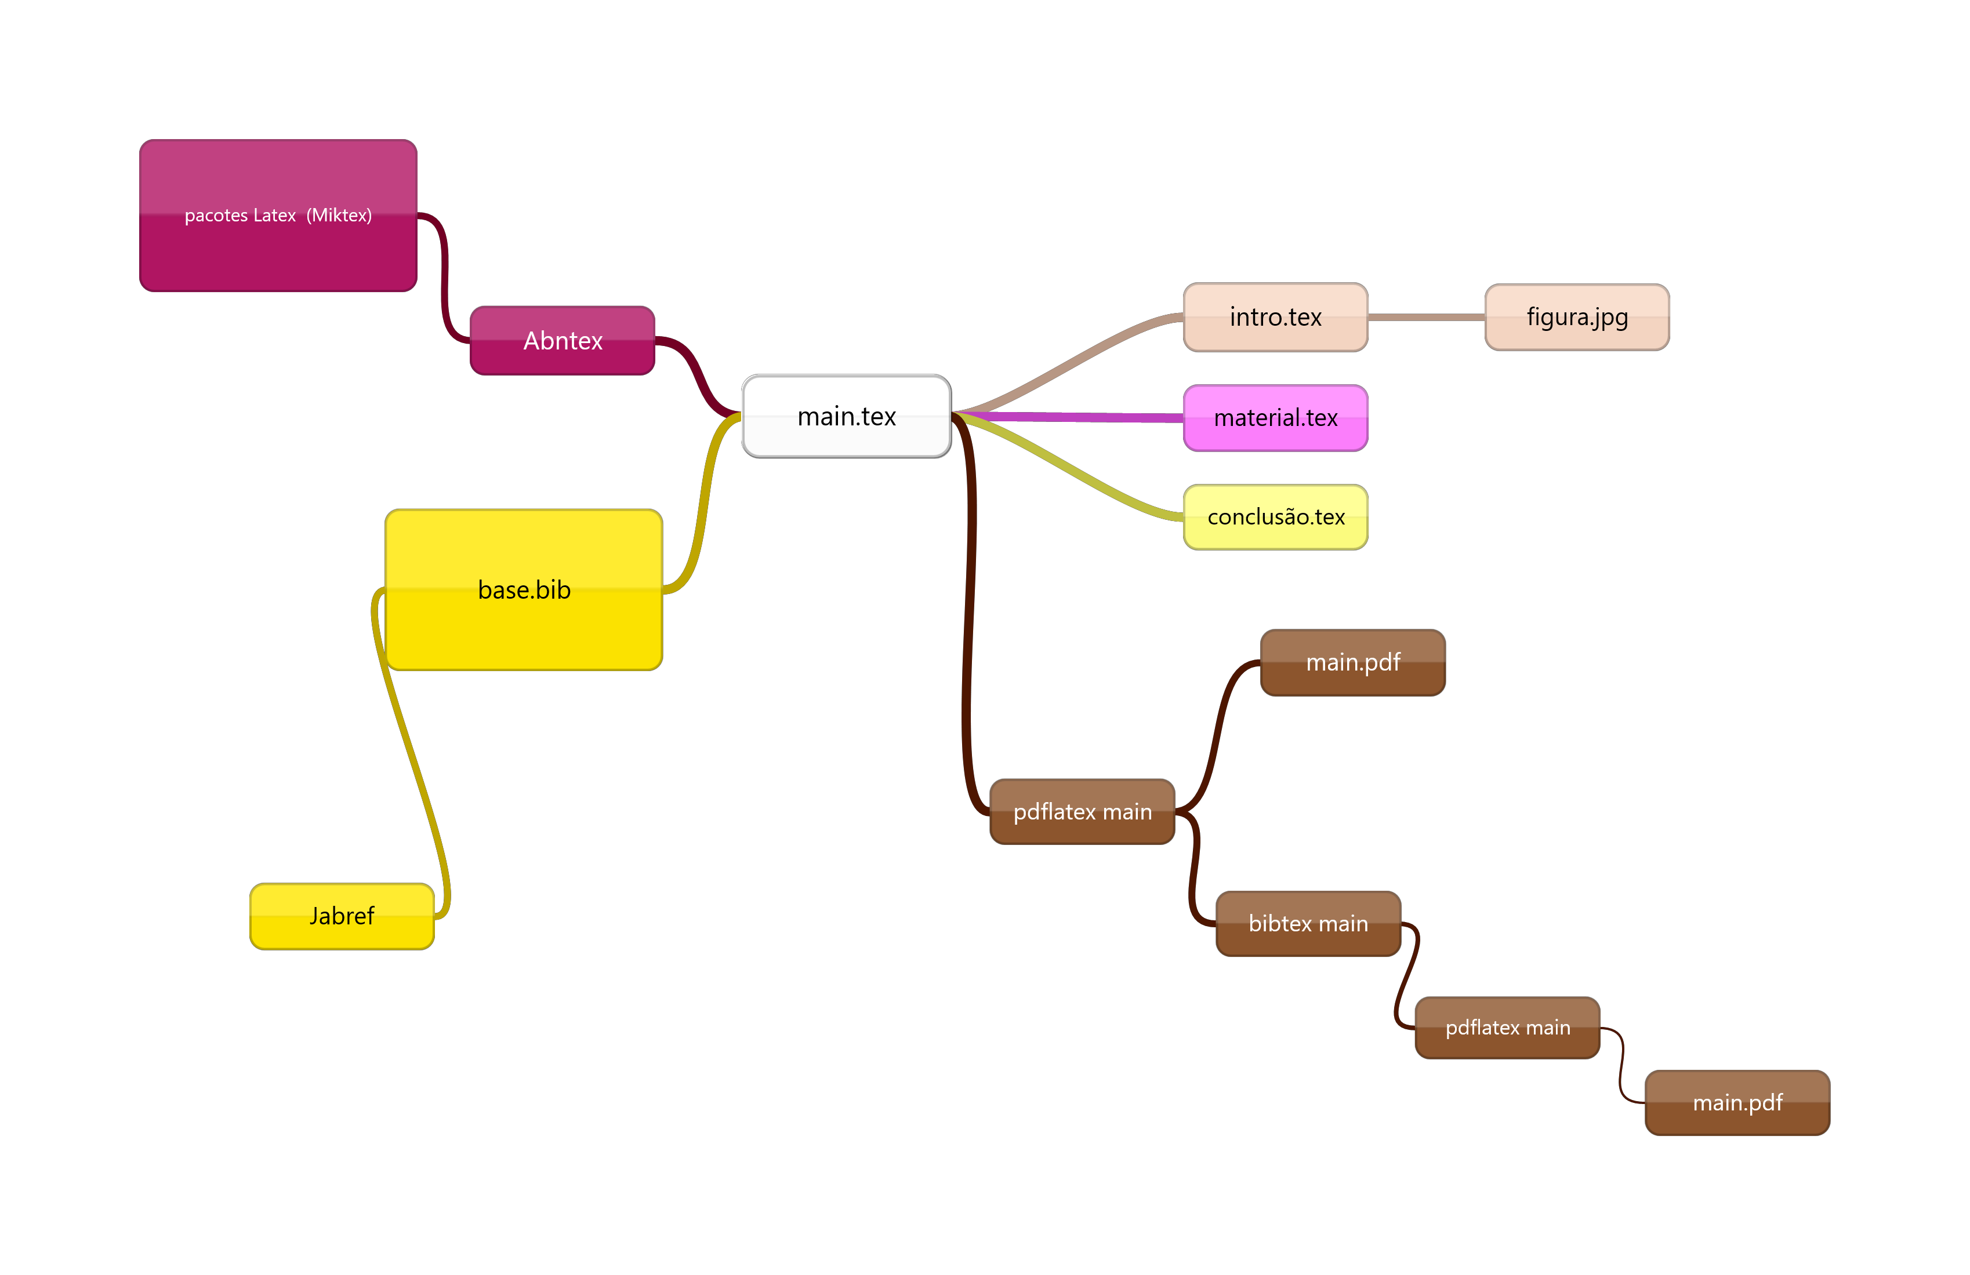

Arquivos e compilação

Slide 7

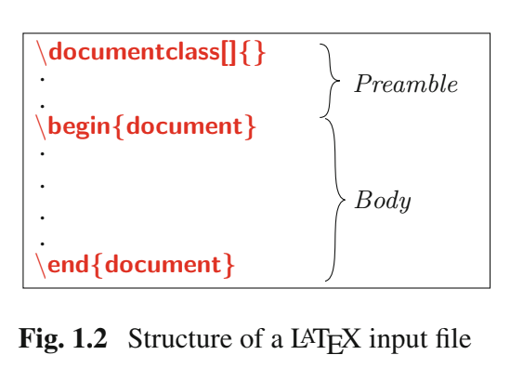


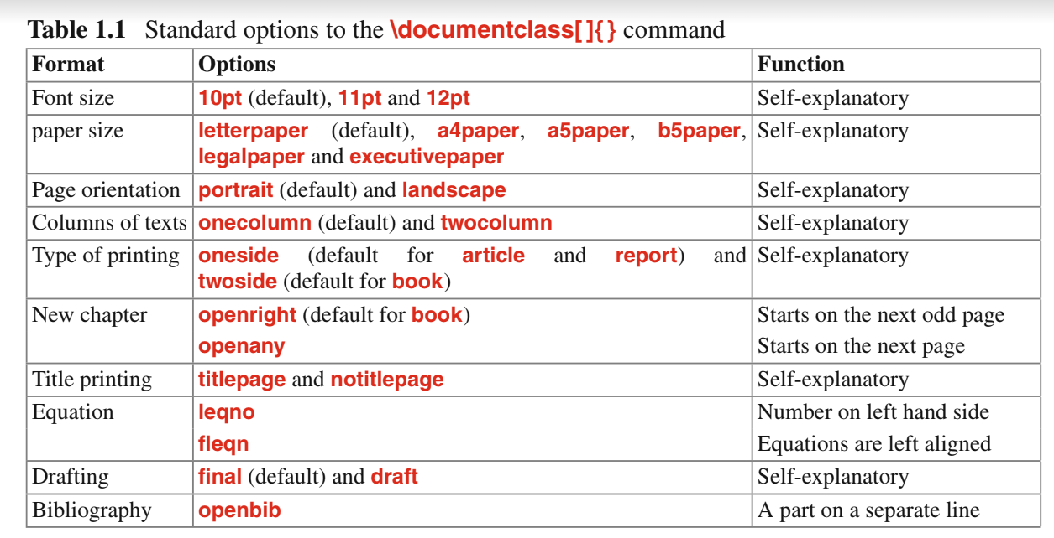
Extrutura de um documento LaTex

Slide 8
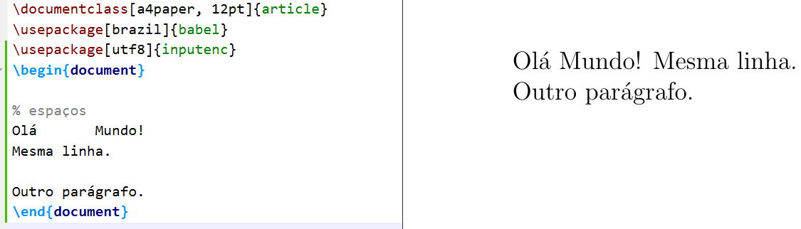
Espaçamento e quebra de parágrafos

Slide 9
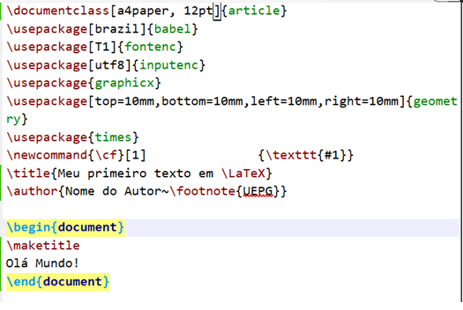
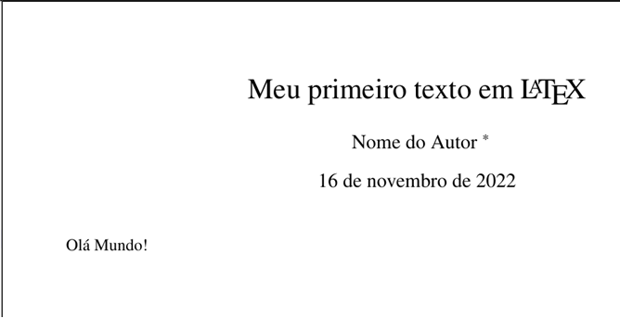
Título e autor

Slide 10
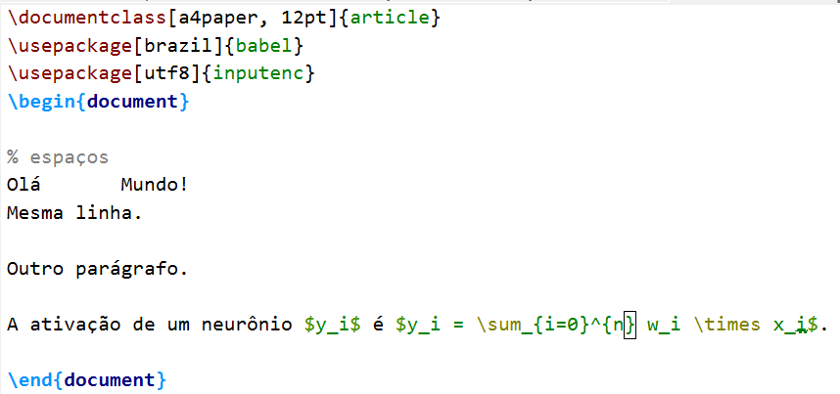
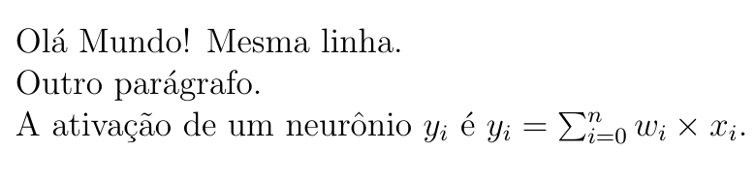
Equações

Slide 11
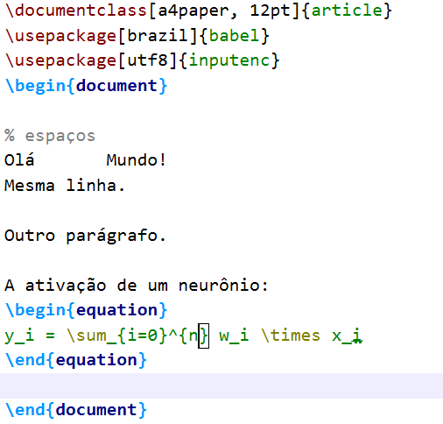
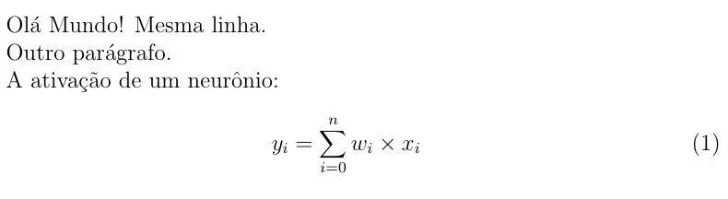
Equações com o uso de ambientes

Slide 12
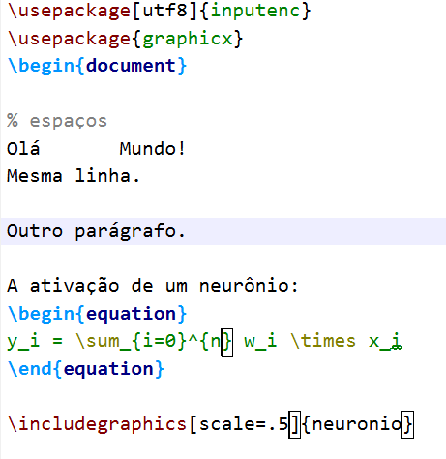
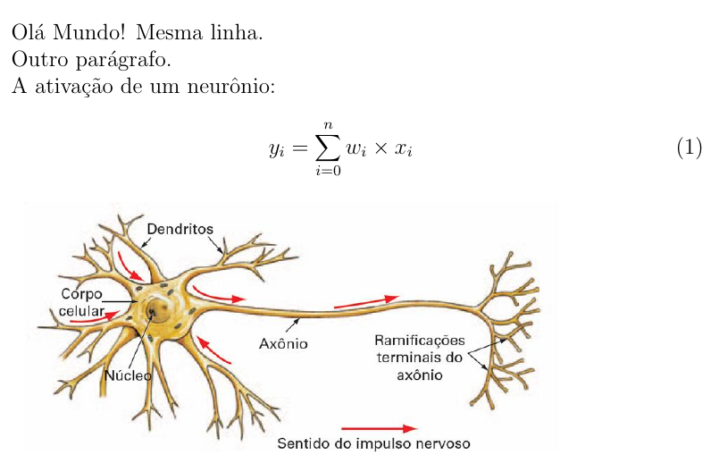
Imagens

Slide 13
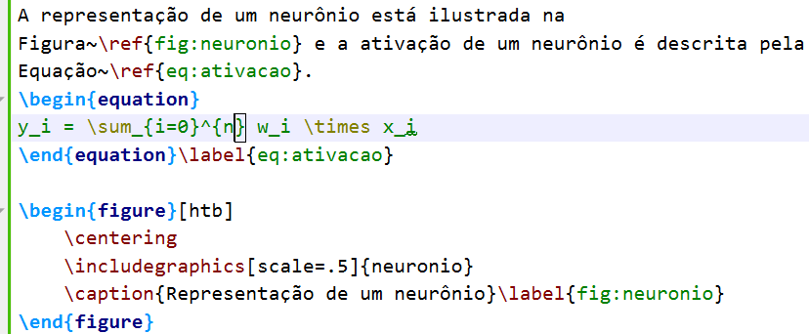
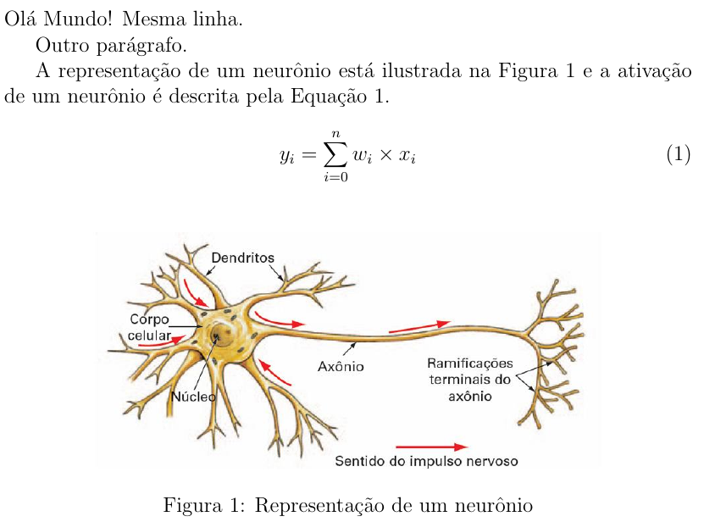
Refêrencia para figuras, equações...

Slide 14
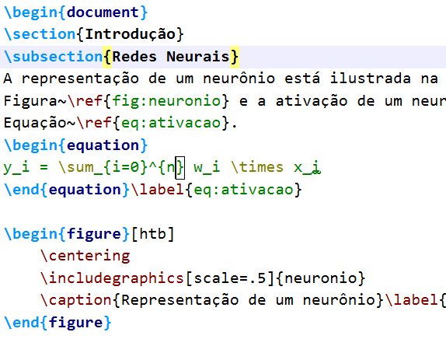
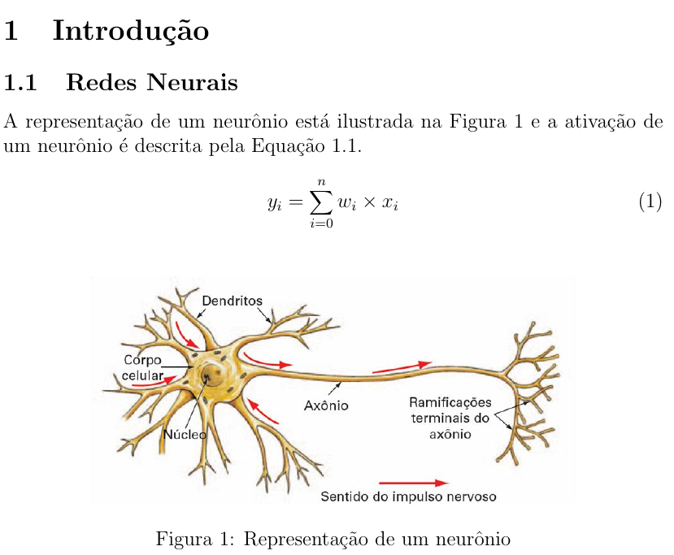
Organização do texto em seções

Slide 15
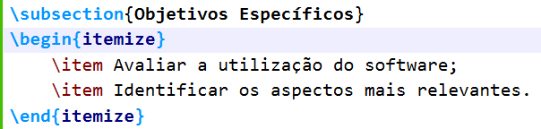
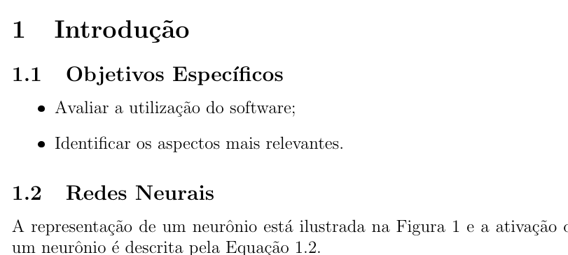
Listas

Slide 16
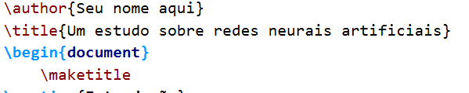
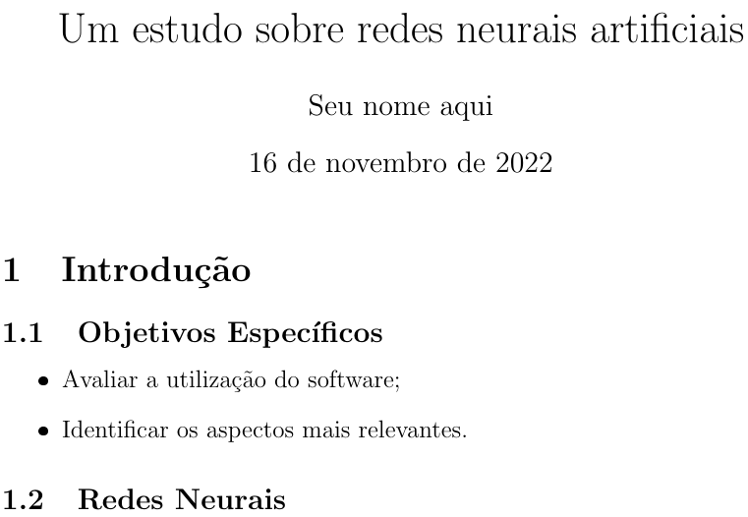
Comandos do estilo utilizado

Slide 17
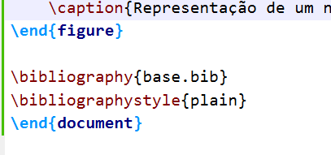
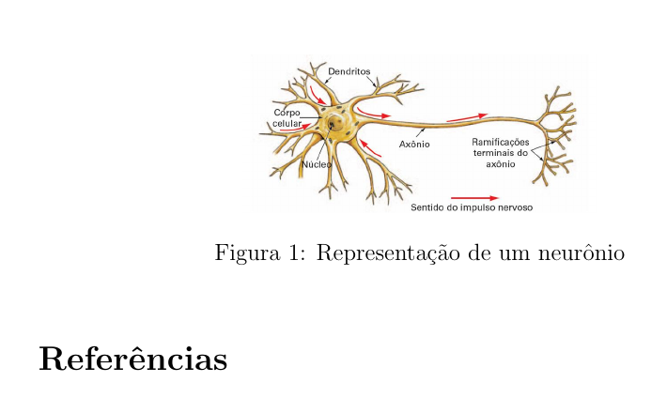
Citações e lista de referências

Slide 18
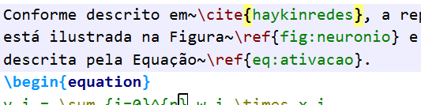
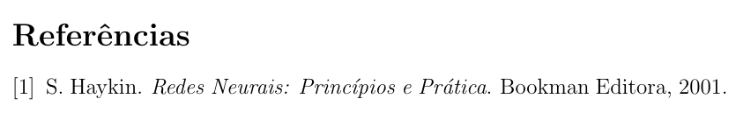
Citações

Slide 19
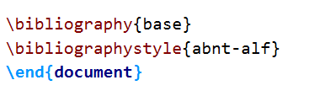
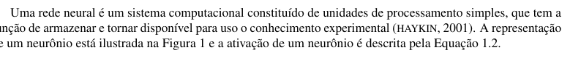
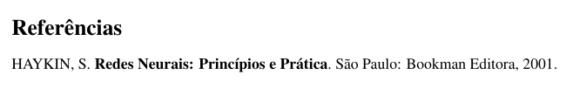
Citações e Abnt

Slide 20
Jabref (Gerenciamento de referências)
Software livre
Edição avançada de arquivo no formato BibTEX
Classificação de entradas
Importação (txt, endnote) e exportação (rtf, html) em vários formatos
Geração automática de chaves
Busca em bases de dados (artigos) para importação automática

Slide 21
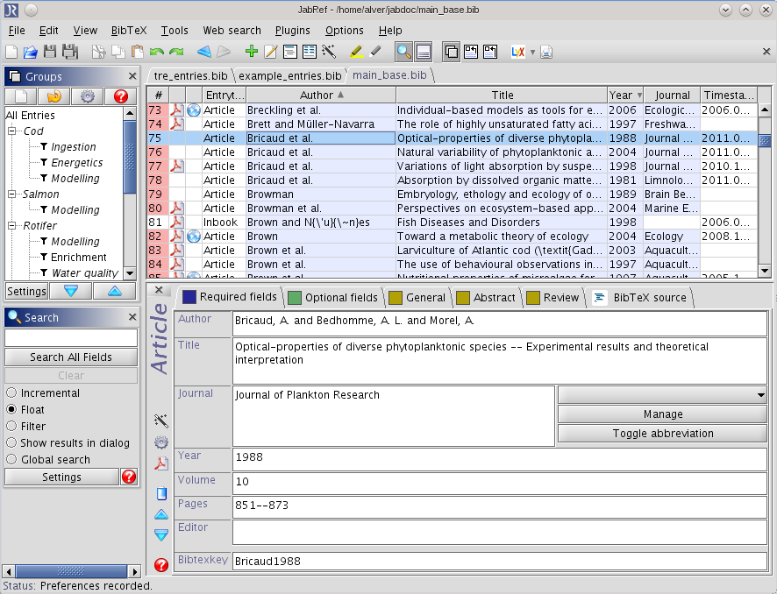
Jabref (Gerenciamento de referências) (II)

Slide 22

Jabref (Gerenciamento de referências) (III)
Funcionalidades interessantes para a preparação de documentos e projetos de pesquisa
Copiar BibTEX da área de transferência
Busca de artigos por autor em IEEEXplore (próximo slide há captura de tela, versão offline)
Edição da “ficha de leitura” de artigo (aba Review)
Anexar arquivo (.pdf) eletrônico para um artigo (aba General)
Exportar base no formato (.rtf) empregando o modelo Harvard
Geração automática de chave (bibtex key) com o uso de ferramenta wizard

Slide 23
Jabref (Gerenciamento de referências) (IV)
Funcionalidades interessantes para a preparação de documentos e projetos de pesquisa
Aba “General”: vincular pdf
Exportar citações XML (Uso Word) e Formatação ABNT com folhas de estilo
Integração Base com o Texstudio/Latex
Recurso Ctrl+L para integração Texstudio (Latex)
Onde usei esta citação? Aba “Latex Citations”

Slide 24
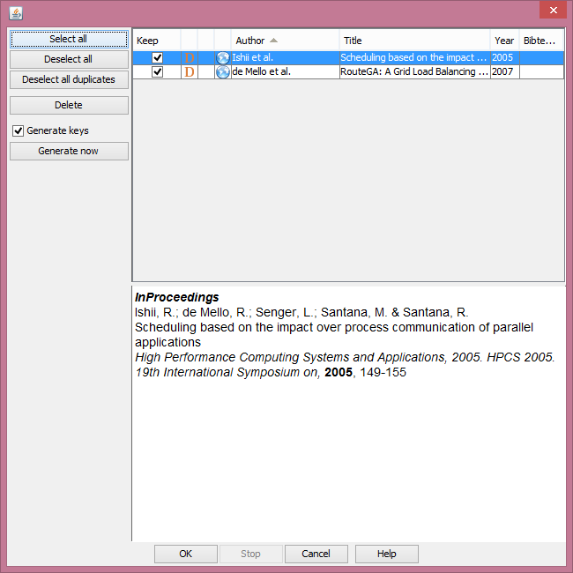
Jabref (Gerenciamento de referências) (IV)

Slide 25
Como usar informações publicadas em formato Bibtex
https://scholar.google.com/scholar?hl=en&as_sdt=0,5&cluster=15400115130565836047

